Slide 1
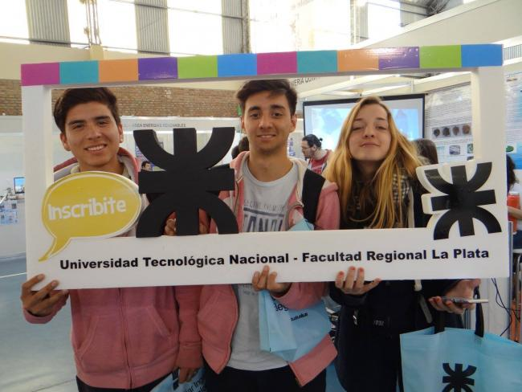

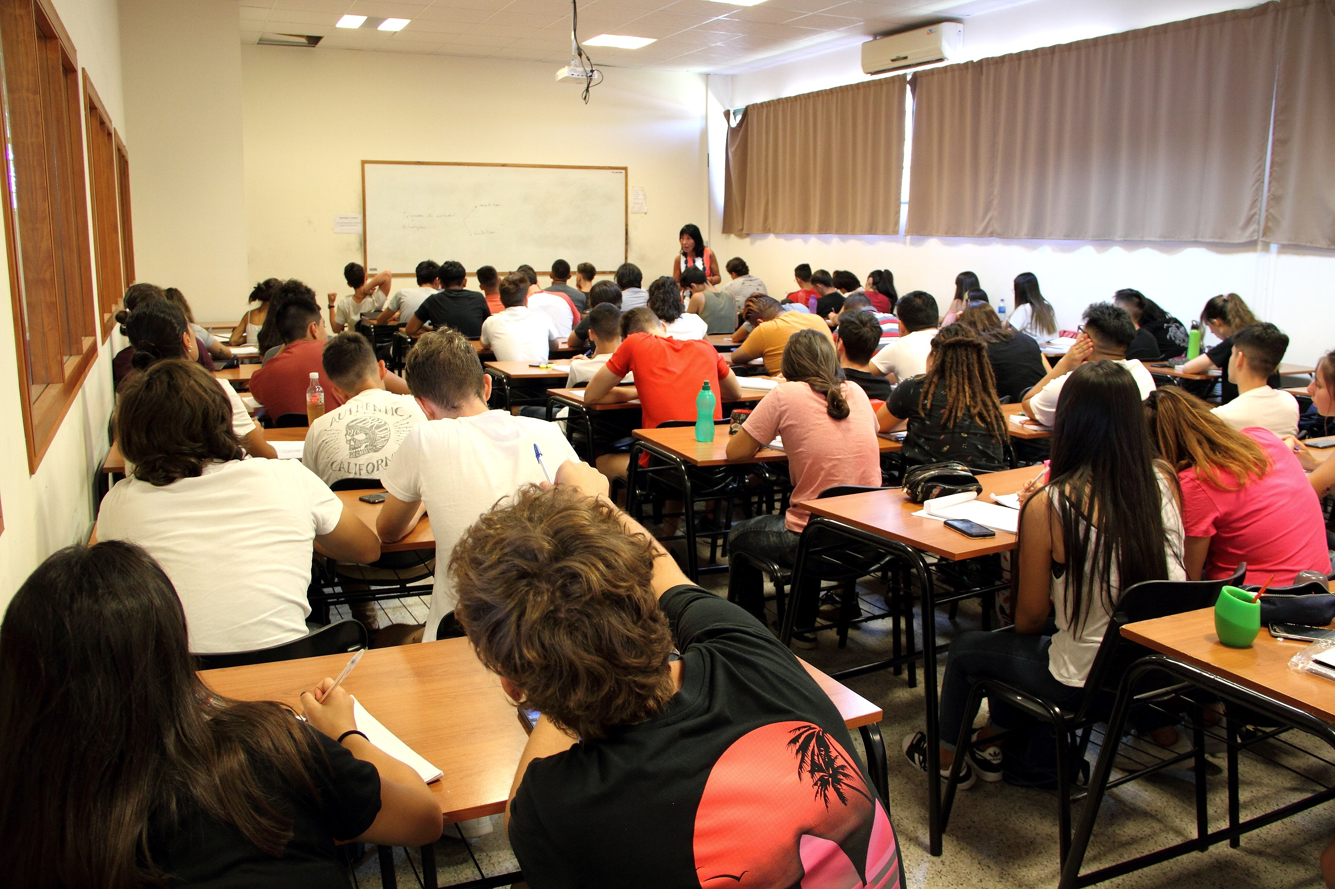
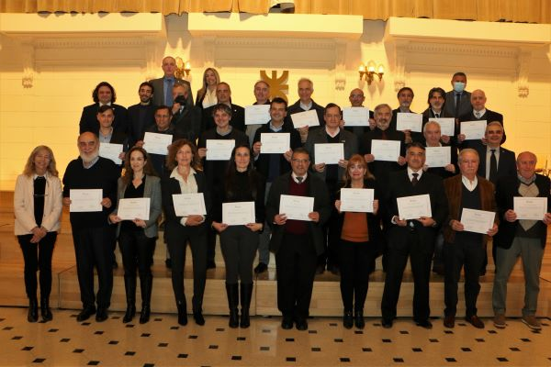
Trayectorias educativas. Una aproximación a su campo de estudio
Mg Margueliche, Juan Cruz
Centro de investigaciones Geográficas Instituto de Investigaciones en Humanidades y Ciencias Sociales IdIHCS - UNLP

Slide 2

Mi experiencia
Prosecretario de Vinculación e Inclusión Educativa de la FaHCE-UNLP
INVESTIGACIÓN
ESTADISTICA
VINCULACIÓN
Proyecto de investigación
Documentos
Dirección
Panel de indicadores Académicos
Visita Escuelas Secundarias
Difusión

Slide 3

Programa de Acompañamiento a las Trayectorias Educativas (P.A.T.E)
Es una propuesta institucional de carácter integral que se desarrolla en el ámbito de la Secretaría Académica de la Universidad Tecnológica Nacional - Facultad Regional La Plata (UTN-FRLP).
Resolución CD N° 052/2022

Slide 4
Estructura
Reponer el contexto
Los desafíos de la conceptualización
Algunos conceptos
Etapas de las Trayectorias: primer año, tramo intermedio y el egreso
Acciones e intervenciones

Slide 5
Reponer el contexto Hitos nivel superior
Derecho a la educación en el Nivel Superior.
Impacto y consecuencias
de la pandemia
Santos Sharpe (2002)
Situación actual
Acceso de nuevos sectores sociales
La ruptura en la transmisión intercohorte estudiantil.
Desfinanciamiento
Universidad como nuevo escenario
Las transformaciones en los modos de estudiar.
Aumento costo de vida
Creación de nuevas instituciones y la descentralización de grandes universidades
El crecimiento de la formación “externa” a la “estrictamente universitaria”
Densidades
Itinerarios
Movilidad

Slide 6
Los desafíos de la conceptualización
Pasaje de la secundaria a la universidad
Trayectorias teóricas y reales (Terigi, 2009)
Trayectorias universitarias primeras tensiones
Para Toscano y otros (2015), el concepto más amplio – Unidad exra-muros

Slide 7
Un recorrido, un camino en construcción permanente que va mucho más allá de algo que se modeliza, que se puede anticipar en su totalidad o que se lleva a cabo mecánicamente respondiendo sólo a algunas pautas o regulaciones.
1ER AÑO
INGRESO
1er Cuatrimestre
1er Año
Trayectoria
Intermedia
“Caja negra”
EGRESO
Titulación

Slide 8
Afiliación Alain Coulon (1995)
El tiempo de “extrañamiento”
El tiempo de “aprendizaje”
El tiempo de “afiliación”
Nuevo universo institucional desconocido
Instancia de ruptura
Adaptación progresiva
Nuevas reglas institucionales, Proceso de resocialización las reglas del nivel universitario.
Adquirir el dominio de nuevas reglas
Capacidad para decodificar los significados institucionales

Slide 9
Coulon, 2008
Afiliación
institucional
Afiliación intelectual
o cognitiva
Comprensión de los dispositivos formales
que estructuran la vida universitaria
Comprensión de lo que se espera
de él por parte de los docentes y de la
institución en general

Slide 10

Itinerarios (Carli , 2012)
Itinerarios biográficos
Itinerarios formativos
Itinerarios estudiantiles
Itinerarios urbanos

Slide 11
Densidades (Carli, 2012)
Correlación
de
variables
Estudiante/militancia política
Estudiante/ paternidad-maternidad
Estudiante/trabajo
Estudiante/Trabajo/Maternidad-Paternidad/militancia política

Slide 12
Saberes docentes Pierella, 2015
¿Cuál es la especificidad de los saberes de los docentes universitarios?
Saber erudito
Actores institucionales : docentes primer año – “bienvenida a bordo”
Transmitir
Performance en el aula
Materiales curriculares integrales
Evaluación: puntual y/o formativa

Slide 13
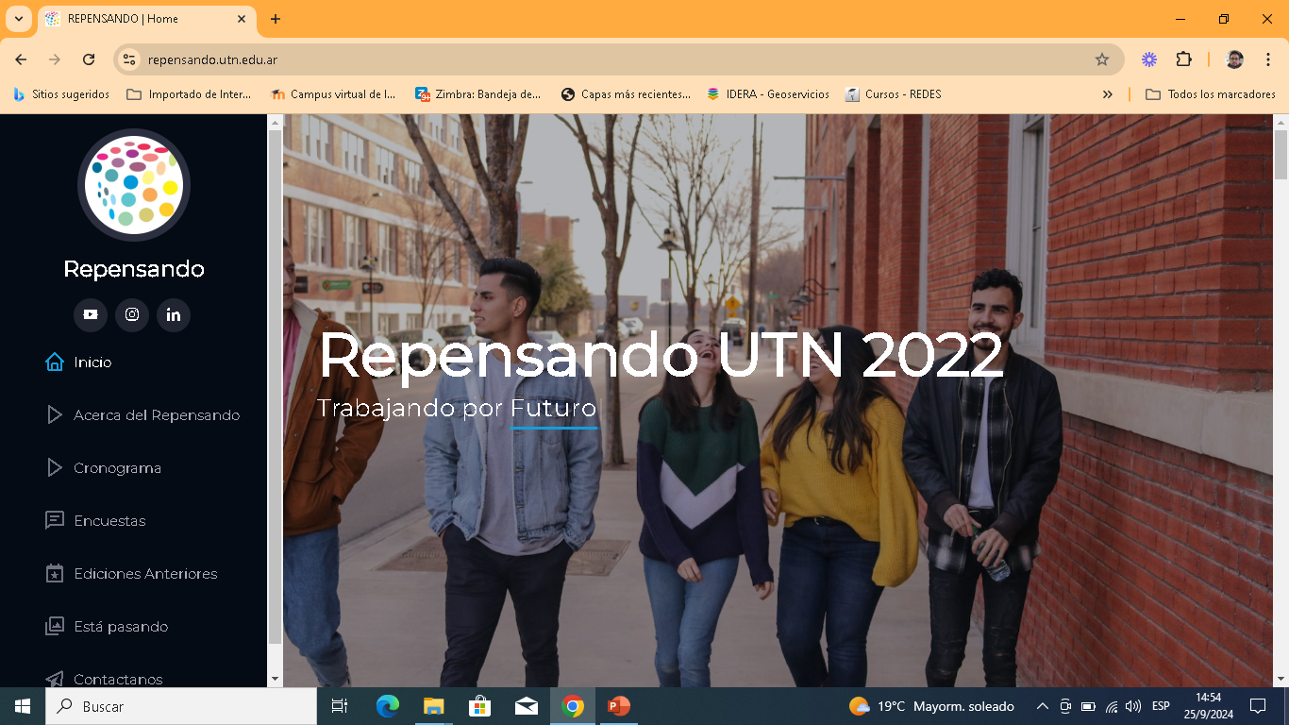
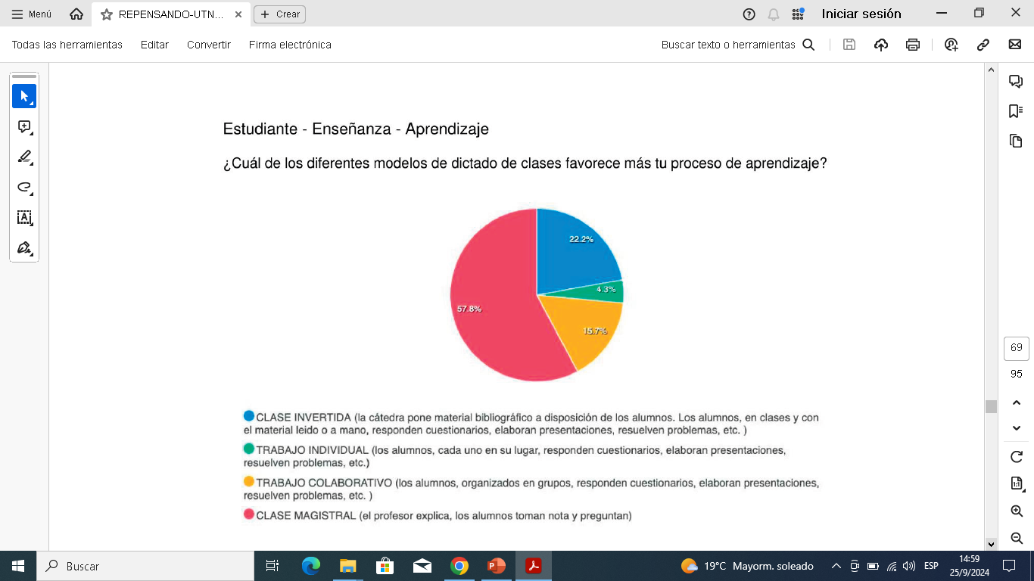
Año 2020

Slide 14
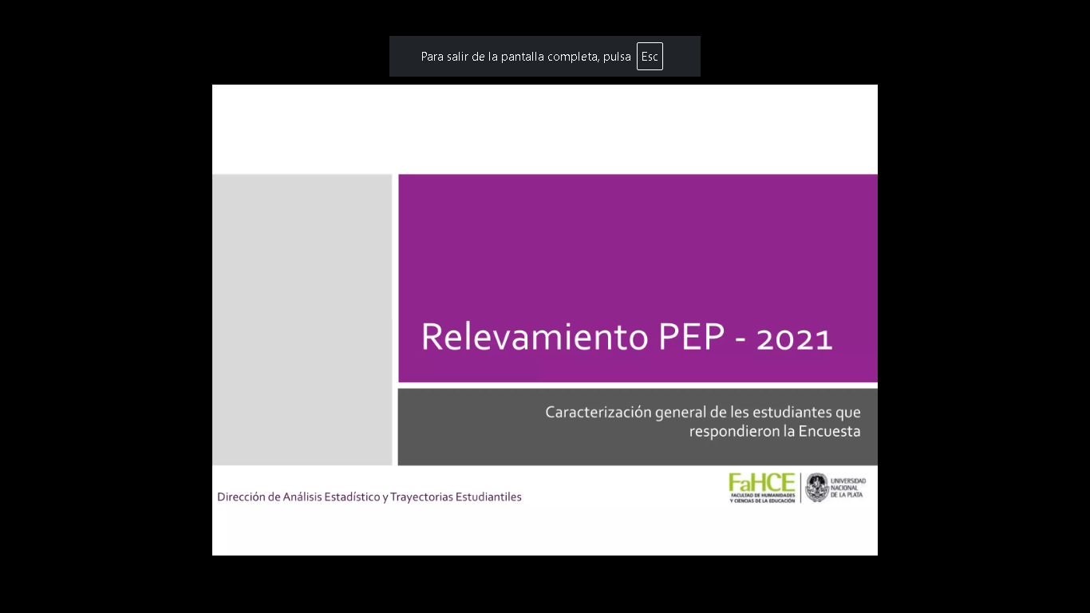
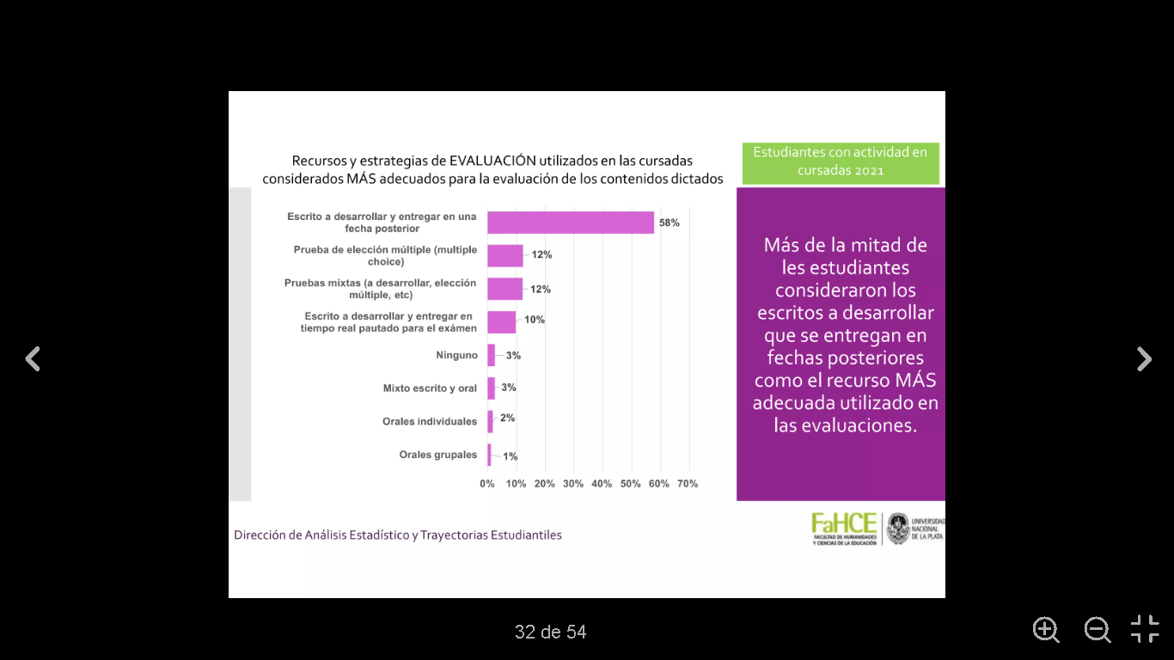

Slide 15
Los Saberes Docentes en las aulas
Conocimientos disciplinares Saberes prácticos | Aulas heterogéneas (Anijovich, 2014)
Concepción del trabajo docente | No es lineal
Mirada en el conocimiento | Sino también en las capacidades de transmisión (Charlot, 2005)
Saberes docentes | “Situación de enseñanza” (Charlot, 2005) Diferentes escalas
Pensamiento | Pre-pensamiento Pensamiento en Acción Pos-pensamiento
Otras dimensiones | Autoridad/Cátedra/Dinámica clases/Relación teoría y prácticos/programa

Slide 16
Otras dimensiones
La movilidad, los desplazamientos y la experiencia urbana de los/as estudiantes como “habitante – estudiante” (Carli, 2012);
La diferencia entre las tácticas (estudiantes) y estrategias de permanencia institucionales (De Certau, 1968 En: Ojeda, 2014);
Los aspectos estructurales del currículum: los materiales curriculares particularmente aquellos que se dan en el primer tramo de la trayectoria universitaria en el ingreso (Muiños de Britos, 2016);

Slide 17
Competencia y Disposiciones
Las competencias
Las disposiciones
Proceso intelectual y emocional que realiza cada individuo para organizar y relacionar conocimientos
“Lo que traen”
Estandarizaciones
Estático
“Lo que se espera”

Slide 18


Conceptos
Acceso:
Ingreso
1er Cuatrimestre
1er Año
Permenencia:
Tramos intermedios
Egreso:
Titulación
Lazo académico
Afiliación
Ralentización
Pérdida de ritmo académico
Desvinculación
Abandono

Slide 19
Acciones
Acceso:
Ingreso
1er Cuatrimestre
1er Año
Permenencia:
Tramos intermedios
Egreso:
Titulación
Proyecto final
Vinculación ámbito laboral
Cursos de ingreso
Primer parcial
Primer final
Tutorías
Programas
Cursada de verano
Correlatividades
Actividad académica

Slide 20

LA VINCULACIÓN CON EL NIVEL SECUNDARIO

Slide 21


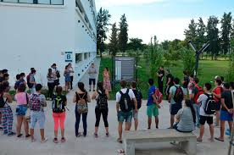
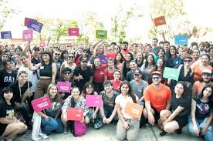

Slide 22

Movilidades
1-La experiencia del viaje
2-La experiencia en la ciudad
3- Uso y apropiación del tiempo-espacio
4-Los usos del espacio universitario
5-Las experiencias del entorno de la facultad

Slide 23
Registrar
A. Análisis permanente y sistemático a lo largo del año de los indicadores académicos
B. La realización de estudios específicos sobre perfiles sociodemográficos y problemáticas identificadas en las trayectorias de les estudiantes.
C. Realización de informes a demanda según requerimientos
D. Diseño, construcción y actualización de Panel de visualización de indicadores para el seguimiento de procesos académicos (PIAF).

Slide 24
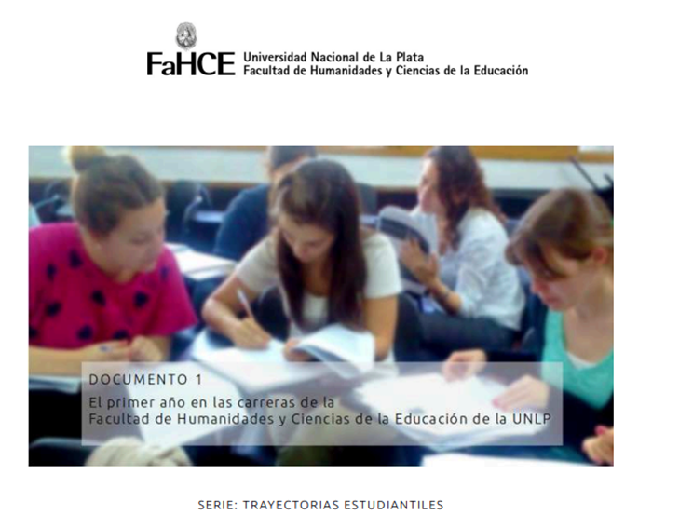
Informes
PRIMER AÑO

Slide 25
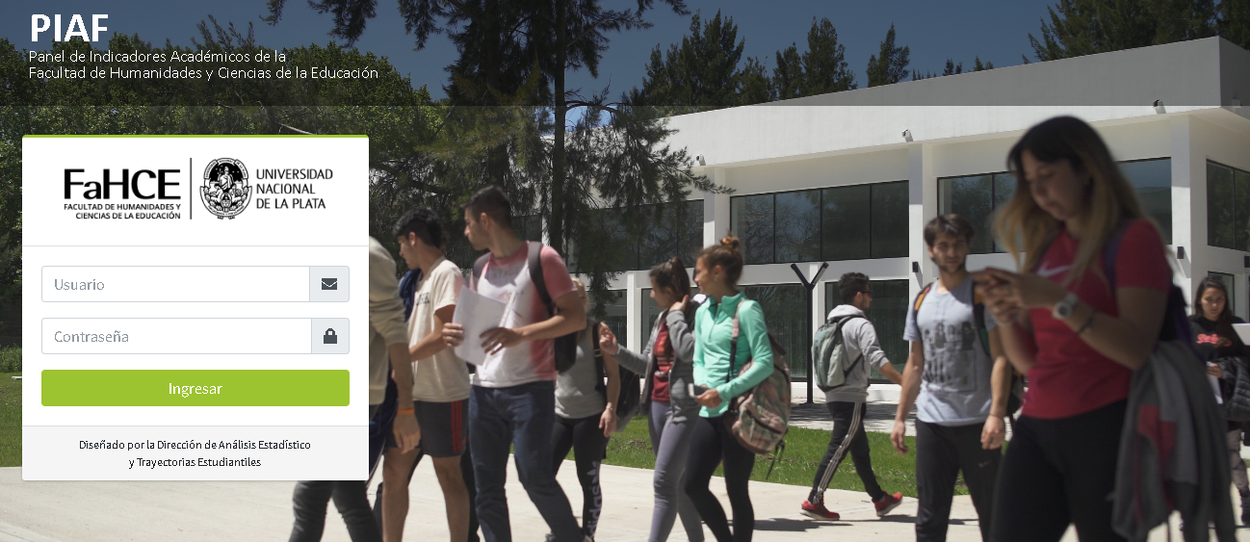

Slide 26
La heterogeneidad

Slide 27
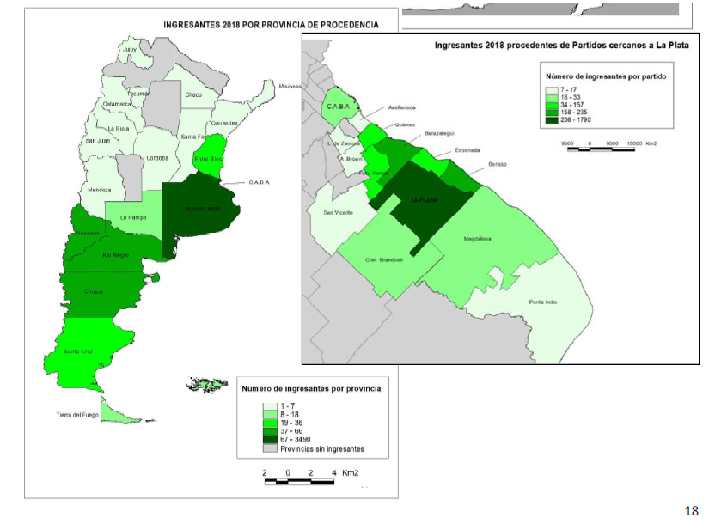
Tipificar el origen
M
Estudiantes del “interior”
Estudiantes de partidos aledaños que viajan diariamente
Estudiantes locales (Centro – Periferia)
Estudiantes extranjeros.

Slide 28
Bibliografía
(2016). Trayectorias estudiantiles en la universidad: el caso de la carrera de Geografía en la Facultad de Humanidades y Ciencias de la Educación. UNLP. EN: D. Lan (Comp.). Geografías en diálogo : aportes para la reflexión. Tomo I.. Tandil : Universidad Nacional del Centro de la Provincia de Buenos Aires. p. 545-554 : mapas col., fot. col.. (Capítulo)
(2017) El desafío de asegurar el lazo académico: iniciativas institucionales y saberes docentes. EN: M. Ros, L. Benito, L. Germain, S.M. Justianovich (Coords.). Inclusión, trayectorias estudiantiles y políticas académicas en la universidad.. La Plata : EDULP. p. 26-43. (Capítulo)
(2017). Las trayectorias universitarias de estudiantes de Sociología de la FaHCE: Un análisis desde los registros administrativos. Cuestiones de Sociología (17):e045 (Artículo)
(2018). Las trayectorias estudiantiles territorializadas. Una mirada desde el ingreso a la universidad. Trayectorias universitarias, 4 (6):80-87 (Artículo)
(2015) Series trayectorias Documentos

Slide 29

Muchas gracias por su atención

